Slide 1
Protocolo de Detección, Identificación y Organización de la respuesta educativa del alumnado N.E.A.E.
Instrucciones de 8 de marzo de 2017 de la Dirección General de Participación y Equidad de la Consejería de Educación.
Curso 2019-20 Departamento de orientación- IES Antonio Machado

Slide 2

Alumnado con Necesidades Específicas de Apoyo Educativo
Trastornos graves del dllo-comunicación-espectro autista-graves de conducta-Tdah
Otros trastornos mentales
Enfermedades raras y crónicas
Discapacidad Visual-intelectual-auditiva-física
N.E.A.E
N.E.E.
DIA
AACCII
COM
Necesidades
Educativas
Especiales
Dificultades
de
Aprendizaje
Altas
Capacidades
Intelectuales
Compensación
Educativa
Informe de Evaluación Psicopedagógica
Dictamen de Escolarización
Curso 2019-20 Departamento de orientación- IES Antonio Machado

Slide 3
Alumnado con Necesidades Específicas de Apoyo Educativo
Fases
Detección
Identificación
Respuesta educativa

Slide 4
FASE DE DETECCIÓN
Durante el proceso de nueva escolarización (alumnado de nueva matriculación o de incorporación tardía al sistema educativo).
Durante el proceso de enseñanza-aprendizaje.
Durante el desarrollo de procedimientos o pruebas generalizadas de carácter prescriptivo (Procedimientos prescriptivos para detectar alumnado NEAE. Por ej. El Protocolo de Detección del alumnado NEAE por presentar AACCII).

Slide 5
Detección durante el proceso de enseñanza-aprendizaje
Cuando se observe alguna de las siguientes circunstancias:
Rendimiento inferior o superior al esperado.
Diferencia significativa con respecto a la media en cualquiera de los ámbitos del desarrollo y/o ritmo/estilo de aprendizaje (motor, sensorial, comunicativo, social, afectivo, atencional…)
Contexto familiar poco favorecedor.
Estas circunstancias no se expliquen por factores coyunturales o transitorios.

Slide 6
Detección durante el proceso de enseñanza-aprendizaje
Detección en el contexto educativo (programa de tránsito, evaluaciones iniciales, trimestrales o cualquier momento del proceso de E-A).
Detección en el contexto familiar:
1.- La familia solicitará una entrevista con el tutor o tutora.
2.- Cuando presente diagnósticos y/o informes externos al centro, el tutor o tutora, le indicará que esta documentación deberá ser presentada en la secretaría .
3.- Traslado de la información por el tutor o tutora a la Jefatura de Estudios.
* Dejar constancia de todas las reuniones por escrito.

Slide 7
Detección durante el proceso de enseñanza-aprendizaje
En ambos casos, tanto si se detecta en el contexto educativo como en el escolar, se debe seguir el siguiente procedimiento:
1. Reunión del equipo docente con representación del equipo de orientación del Centro:
  Análisis de los indicios de NEAE detectados.
  Valoración de la eficacia de las medidas que se vienen aplicando.
  Toma de decisiones sobre la continuidad de las medidas aplicadas o de cuáles se van a aplicar.
  Establecer un cronograma de seguimiento de las medidas adoptadas.
  Acta del tutor/a que firman todos los asistentes y comunicación a la Jefatura de Estudios.

Slide 8

Detección durante el proceso de enseñanza-aprendizaje
2. Reunión con la familia:
El tutor o tutora se reunirá con la familia con objeto de informarles de las decisiones y acuerdos adoptados.

Slide 9
Detección durante el proceso de enseñanza-aprendizaje
Procedimiento de solicitud de evaluación psicopedagógica:
  Tras un período no inferior a tres meses.
  Reunión del equipo docente donde se analizarán las medidas adoptadas hasta el momento.
  El tutor/a recabará la información necesaria para cumplimentar la solicitud de valoración, incluyendo medidas adoptadas y motivos por los que no han dado resultado.
  Entrega de la solicitud de valoración a JE.

Slide 10
Detección durante el proceso de enseñanza-aprendizaje
Procedimiento de solicitud de evaluación psicopedagógica:
Jefatura de Estudios y Orientador/a aplicarán los criterios de priorización:
    Naturaleza y gravedad de las necesidades detectadas.
    Nivel educativo (2º ciclo de Infantil; 1º ciclo de EP; 1º y 2º curso de ESO).
    Existencia de valoraciones previas tanto educativas como de otras administraciones.
    El profesional de la orientación podrá concluir que:
    El alumno o alumna no precisa la realización de la EP.
    Presenta indicios y requiere la realización de la EP.

Slide 11

FASE DE IDENTIFICACIÓN
Profesionales implicados en la realización de la EP.
Proceso de evaluación psicopedagógica.

Slide 12
Identificación: Profesionales implicados
Orientador/a- Departamento de Orientación
Tutor/a
Equipo Docente
Familia
Equipo Directivo
Agentes Externos

Slide 13
Identificación: proceso de EP: Información a la familia y alumnado
Tutor convoca entrevista con Familia, alumnado
Informa del objetivo de la EP, procedimiento y necesidad de colaboración
Al finalizar el proceso Entrevista de devolución

Slide 14
Identificación: proceso de EP:
Información del contenido del Informe de EP
El orientador u orientadora convocará las siguientes ENTREVISTAS:
ENTREVISTA DEVOLUCIÓN TUTOR/A
ENTREVISTA DEVOLUCIÓN OTROS PROFESIONALES IMPLICADOS
ENTREVISTA DEVOLUCIÓN FAMILIA
ENTREVISTA DEVOLUCIÓN ALUMNO/A

Slide 15
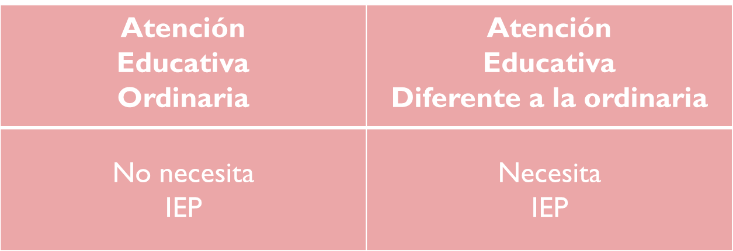
FASE ORGANIZACIÓN RESPUESTA EDUCATIVA

Slide 16
Organización de la respuesta educativa
Respuesta educativa ordinaria
Medidas y programas generales de atención a la diversidad:
Programas de refuerzo para la recuperación de aprendizajes no adquiridos.
Planes específicos para alumnado que no promocione de curso.
Programas de refuerzo de materias troncales para 1º y 4º de ESO.
Programas para la mejora del aprendizaje y el rendimiento (PMAR)
Permanencia de un año más en el mismo curso, una vez agotadas el resto de medidas generales.
Cualquier otra medida general regulada por la Consejería.

Slide 17

Organización de la respuesta educativa
Respuesta educativa ordinaria
A nivel de aula:
Metodologías didácticas favorecedoras de la inclusión :
Aprendizaje basado en proyectos.
Aprendizaje cooperativo.

Slide 18
Organización de la respuesta educativa
Respuesta educativa ordinaria
A nivel de aula:
2. Organización de los espacios y los tiempos:
Espacios: ubicación cercana al docente, espacios iluminados, pasillos lo más amplio posibles, espacios que posibiliten la interacción entre iguales…
Tiempos: Flexibilidad a la hora de realizar las tareas.

Slide 19
Organización de la respuesta educativa
Respuesta educativa ordinaria
A nivel de aula:
3. Diversificación de los procedimientos e instrumentos de evaluación:
Uso de métodos de evaluación alternativos a las pruebas escritas.
Adaptaciones en las pruebas escritas:
Presentación de preguntas de forma secuenciada y detallada.
Presentación de enunciados de forma gráfica o en imágenes.
Selección de aspectos relevantes y esenciales del contenido.
Prueba oral, entrevista, tipo test…
Lectura de las preguntas por parte del profesor/a.
Supervisión del examen durante su realización.
Adaptaciones de tiempo: segmentar la prueba en dos días o más, utilizar la hora siguiente…

Slide 20
Respuesta educativa diferente a la ordinaria
Medidas Específicas
de
Carácter educativo
AAC
ACNS
ACS
PE
ACI
ACAI
FLE
PECAI
* Las Adaptaciones Curriculares son documentos que duran un año y deben ser bloqueados antes de la finalización del trimestre donde se realicen y cerrados en junio al finalizar el curso escolar.
Informe de Evaluación Psicopedagógica
AAC Adaptación de accedo al currículum
ACNS Adaptación curricular no significativa
ACS Adaptación curricular significativa
PE Programas específicos
ACI Adaptación curricular individualizada
ACAI Adaptación curricular de Altas Capacidades Intelectuales
FLE Flexibilización
PECAI Programa de enriquecimiento curricular para alumnado de Altas Capacidades Intelectuales

Slide 21
Respuesta educativa diferente a la ordinaria
Medidas específicas:
Adaptaciones de Acceso (AAC): adaptación de recursos específicos que garanticen que el alumnado NEE pueda acceder al currículo.
Adaptaciones Curriculares No Significativas (ACNS): Modificaciones en la organización, temporalización y presentación de contenidos, en los aspectos metodológicos y en los procedimientos e instrumentos de evaluación. No se modifican criterios de evaluación ni objetivos. Alumnado NEAE que presenta desfase curricular de al menos un año entre nivel de competencia curricular alcanzado y el curso en el que se encuentra escolarizado.

Slide 22
Respuesta educativa diferente a la ordinaria
Medidas específicas:
Adaptaciones Curriculares Significativas (ACS): modificaciones en la programación que afecta a objetivos y criterios de evaluación (se pueden eliminar o modificar). Alumnado NEE con desfase curricular de al menos 2 años.
Programa Específico (PE): actuaciones para favorecer el desarrollo de la atención, la percepción, memoria, inteligencia, autoconcepto y autoestima, habilidades sociales, gestión de emociones, autocontrol…). Alumnado NEAE.

Slide 23
Respuesta educativa diferente a la ordinaria
Medidas específicas:
Adaptaciones curriculares individualizadas (ACI): en los centros específicos y en las aulas específicas. Alumnado NEE escolarizado en modalidad C o D.
Adaptaciones Curriculares para el alumnado con altas capacidades intelectuales (ACAI):
Profundización: enriquecimiento del currículo sin modificar criterios de evaluación.
Ampliación: inclusión de criterios de evaluación de niveles educativos superiores; cursar una o varias asignaturas del curso inmediatamente superior.

Slide 24
Organización de la respuesta educativa
Medidas específicas:
Programa de enriquecimiento curricular para el alumnado con Altas Capacidades Intelectuales (PECAI): para fomentar la creatividad, potenciar capacidades cognitivas y habilidades de investigación…).
Flexibilización: anticipación del periodo de escolarización o reducción del mismo.

Slide 25
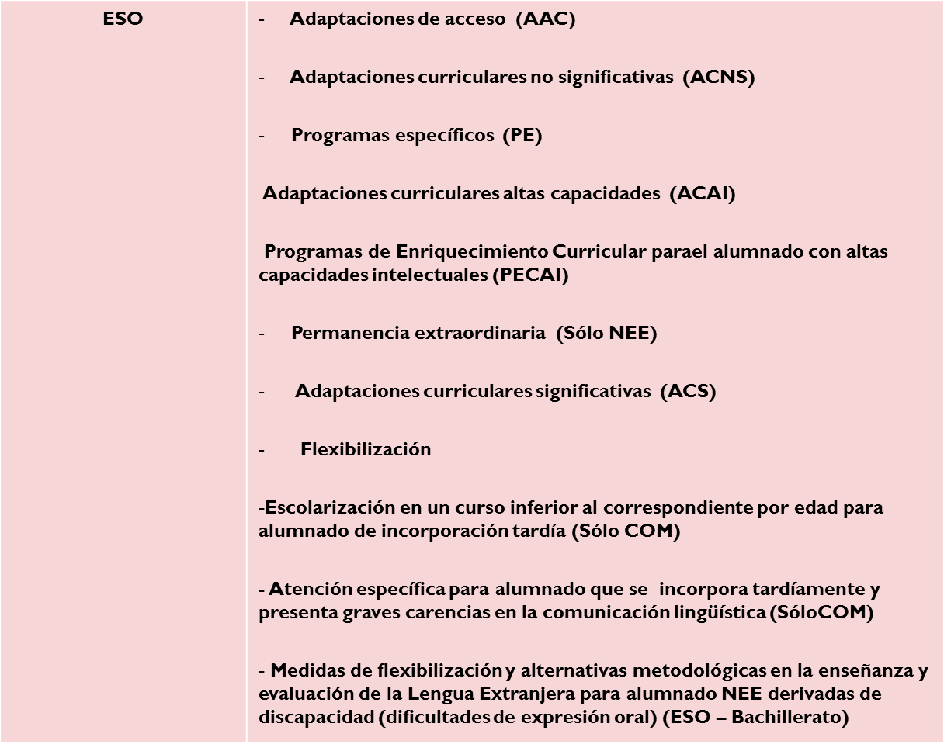

Slide 26
Modalidades
de
escolarización
A
B
C
D
Grupo Ordinario
Tiempo completo
Grupo Ordinario
Apoyo en
Períodos variables
Aula específica
en
Centro ordinario
Centro específico
Educación especial

Slide 27

¡MUCHAS GRACIAS!

